Slide 1
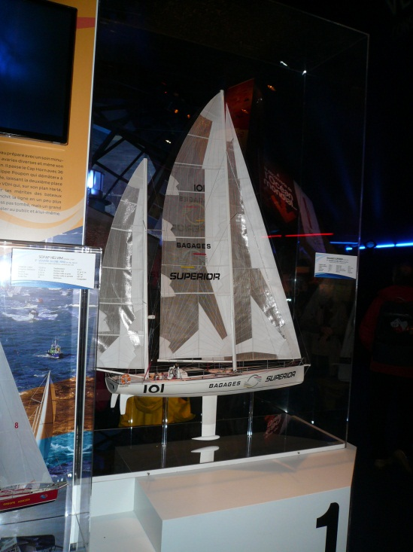
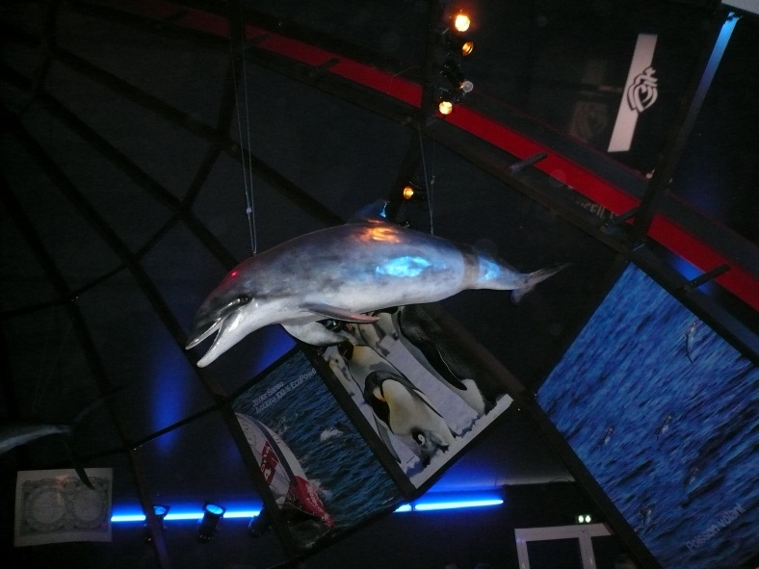
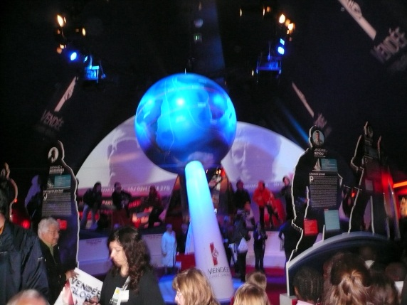
Notre journée aux Sables d’Olonne.
Vendredi 26 octobre, nous sommes allés voir les bateaux des skippers qui font la course en solitaire, sans assistance et sans escale : le Vendée Globe.
Nous avons pris le car. Après 2h30 de voyage, nous avons découvert le village du Vendée Globe.
Nous avons d’abord visité une exposition. Nous avons vu les photos des skippers, un globe terrestre géant qui tournait, des maquettes de bateaux, des maquettes d’animaux marins (un manchot, un dauphin, la queue d’un baleine…), une maquette grandeur nature de l’intérieur d’un bateau.

Slide 2
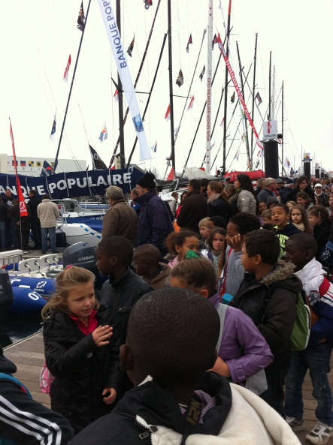
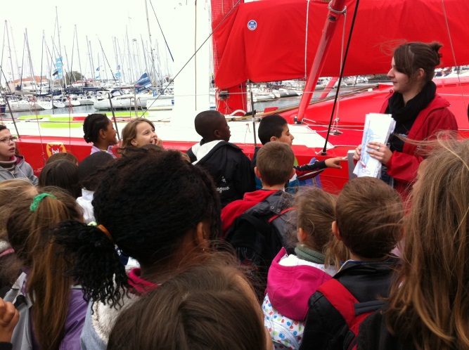
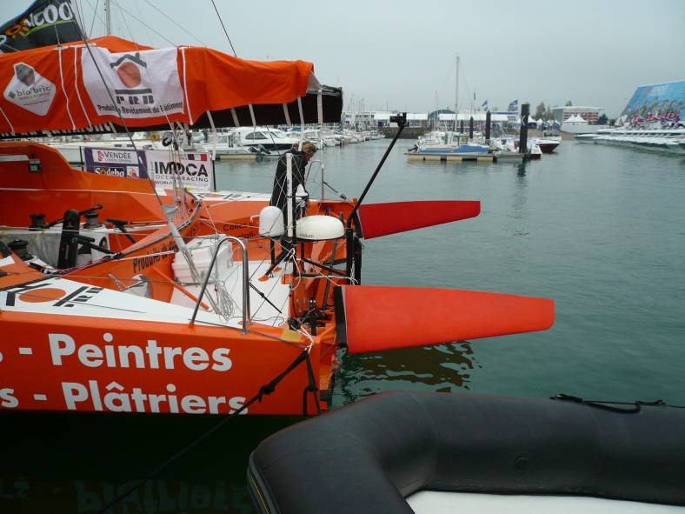
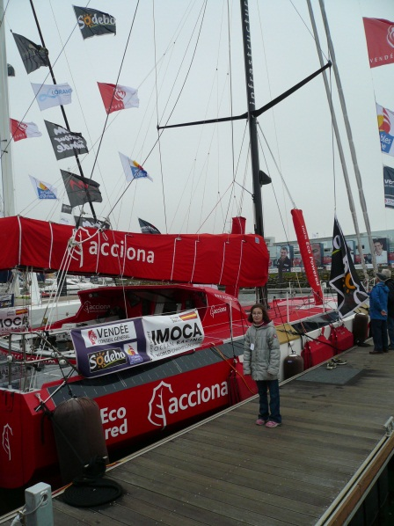
Puis nous sommes allés voir les bateaux en vrai sur le ponton. On a vu les différentes parties d’un bateau : le mât, la coque, les safrans, le moulin à café qui sert à monter la voile, la barre…

Slide 3
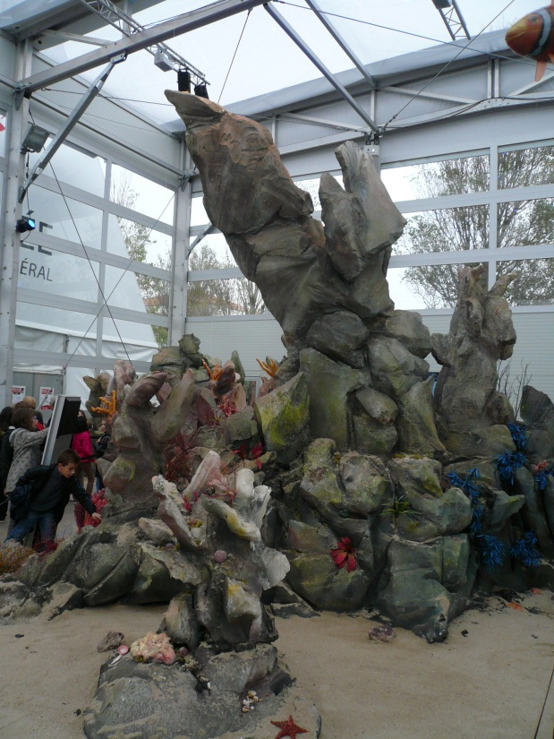
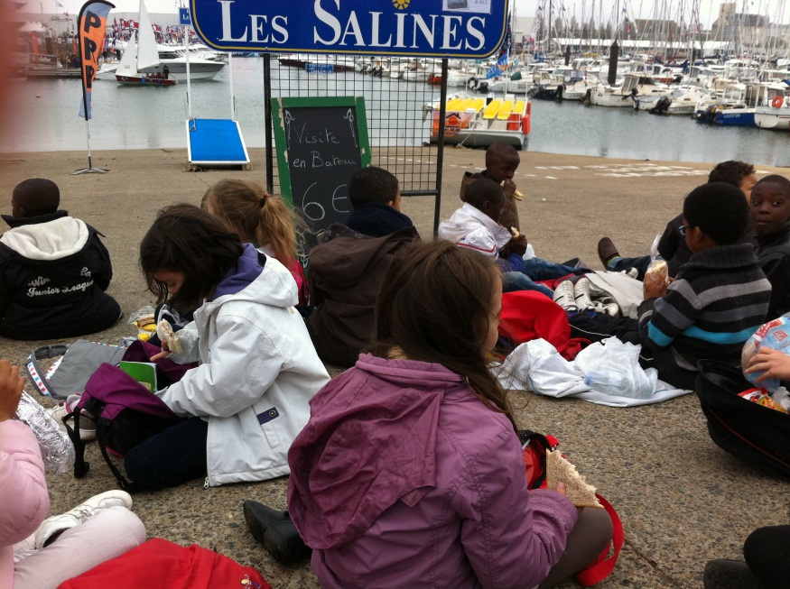
Après, on a vu l’aquarium.
Vers 13 h nous avons pique-niqué face aux bateaux.

Slide 4
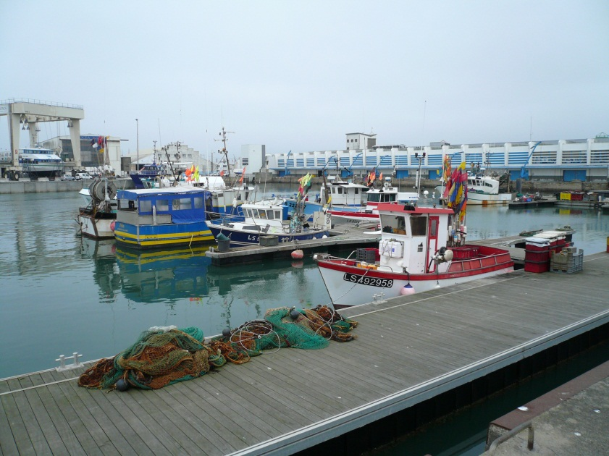
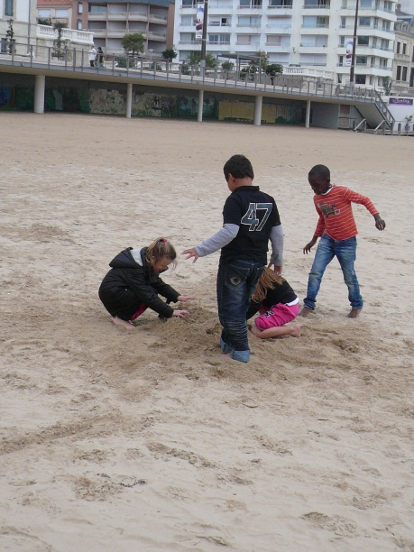
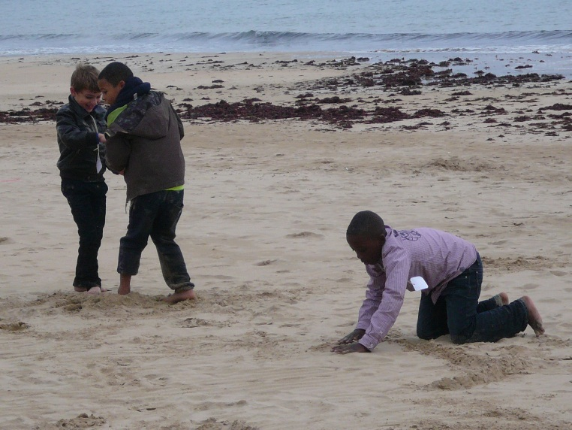
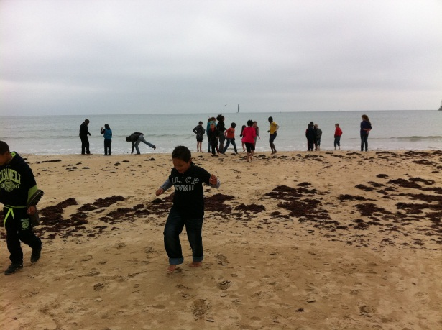
Pour finir la journée, nous sommes allés jouer sur la plage. Sur le chemin, nous avons vu le port de pêche.

Slide 5
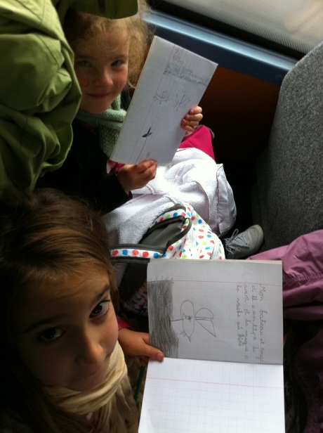
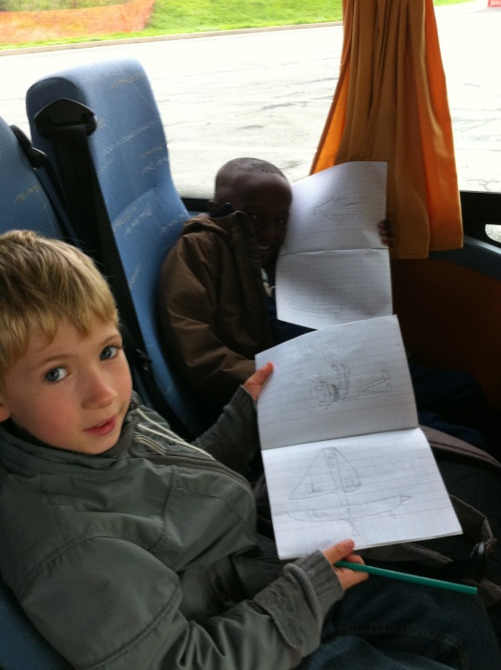
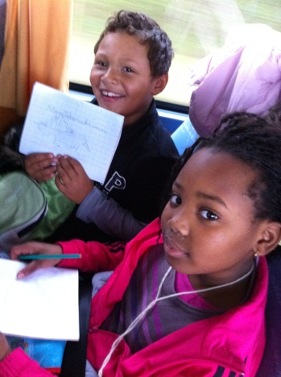
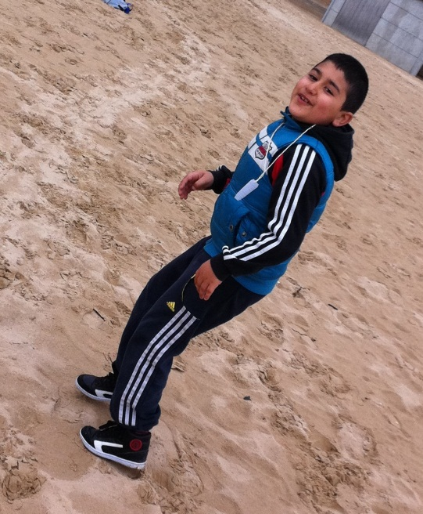
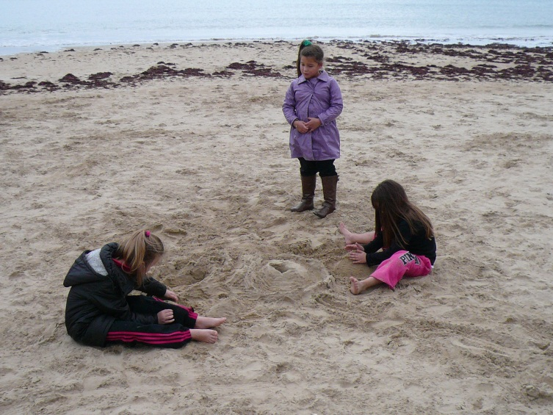
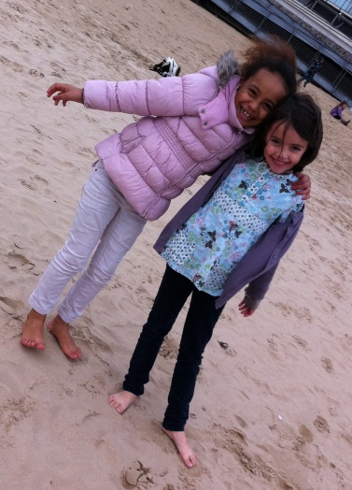
Enfin, nous avons repris le car pour rentrer à l’école.
Cette journée était magnifique !

Slide 6
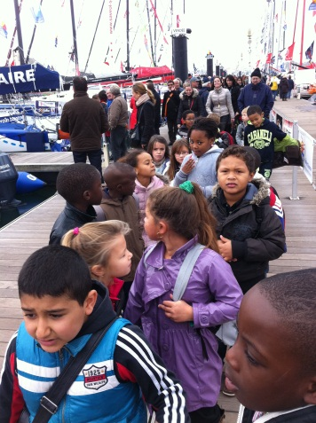
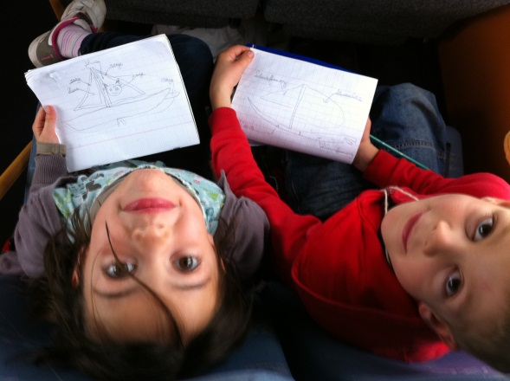
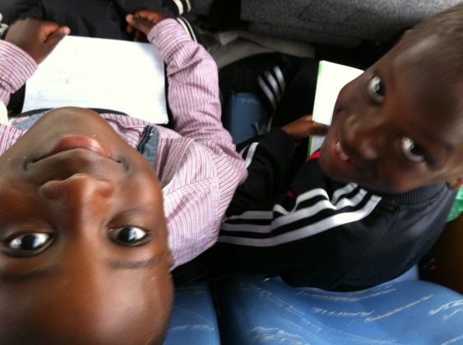
très bien super agréable
cool parfait magnifique
fantastique adorable

